Slide 1
8. Seminartime

Slide 2
Temaer
Mer objektorientert
Referanser
None
Datastrukturer
Kontrollflyt

Slide 3
None
Brukes til å representere fraværet av en verdi
def​​ finn_stud​(self, navn):
student = ​None
for​ s ​in​ self._studentliste:
​ if​ str(s) == navn:
student = s
return student

Slide 4
Alternativ
def​​ finn_stud​(self, navn):
for​ s ​in​ self._studentliste:
​if​ str(s) == navn:
return s

Slide 5
Oppgave 1
Skriv en klasse sirkel. En sirkel har en radius, lag en konstruktør som setter radius.
Lag tre metoder til: en som returnerer diameteren til sirkelen, en som returnerer omkretsen til sirkelen og en som returnerer arealet til sirkelen.
Hint: omkrets av en sirkel er diameter * pi, arealet av en sirkel er radius² * pi. Eksponenter skrives som <base>**<eksponent>, f.eks. 2⁸ skrives 2 **8.
Lag deretter 2 sirkler med ulik radius.
Skriv ut den ene sirkelens omkrets og areal, og den andre sirkelens diameter.

Slide 6
Self
Brukes til å referere til seg selv

Slide 7
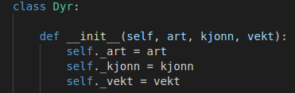
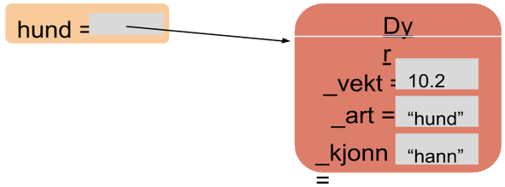
Datastrukturtegning
Si at vi har en klasse Dyr som tar inn en vekt, art, kjønn som parameteret i konstruktøren.

Slide 8
Oppgave 2
Tegn en datastrukturtegning for oppgave 1

Slide 9
Oppgave 3
Lag en klasse Blomst. En blomst har en art, en høyde, en instansvariabel som sier om blomsten har det bra eller ikke (denne verdien er en boolean), og en verdi som forteller hvor lenge siden blomsten ble vannet sist. Konstruktøren setter alle disse verdiene, når en blomst blir opprettet vil blomsten alltid ha det bra og det vil være 0 dager siden den ble vannet sist.
En blomst har en metode hentStatus som returnerer verdien som forteller om blomsten har det bra eller ikke.
I tillegg har den metoden skrivUtInfo, som skriver ut en info streng om blomsten
Videre har en blomst en metode nesteDag, som øker antall dager siden den ble vannet med en. Hvis det er mer enn tre dager siden blomsten ble vannet sist vil statusen til blomsten være at den har det dårlig. Hvis statusen til blomsten er at den har det bra vokser blomsten 1 cm.
Den siste metoden en blomst har er metoden vann. Hvis det er mindre enn 3 dager siden blomsten ble vannet vil statusen til blomsten bli dårlig (over vanning), ellers vil statusen være bra.
Skriv denne klassen + lag et testprogram for å teste klassen din

